Slide 1
Багатофункціональне та наближене до природи лісове господарство
(Multifunctional and Close-to-Nature Forestry (MFM, CNF)
Звіт SFI
Манфред Шьольх
Онлайн, 18 грудня 2025 року

Slide 2
Зміст
Багатофункціональне ведення лісового господарства
Стандарти
Наближене до природи чи природне?
Лісове планування
Варіанти Даеурвальду (CCF)
Навчання
Ризики невдач
Підсумки

Slide 3
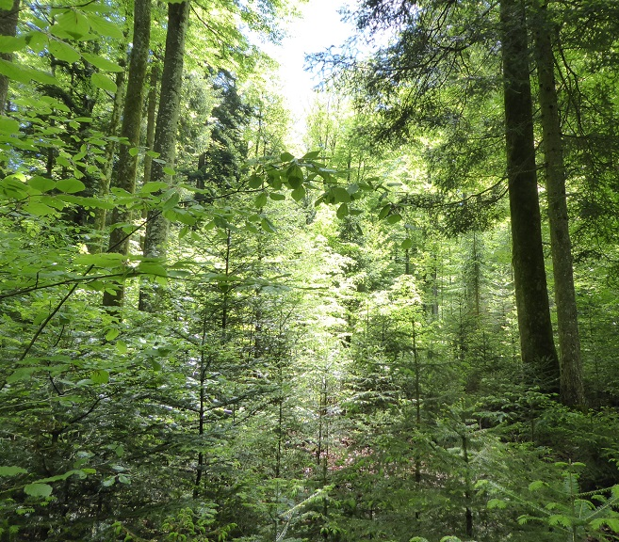
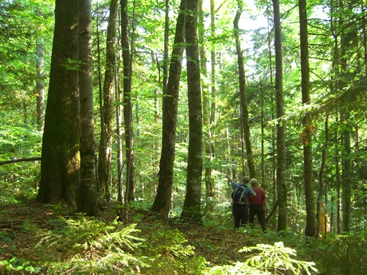
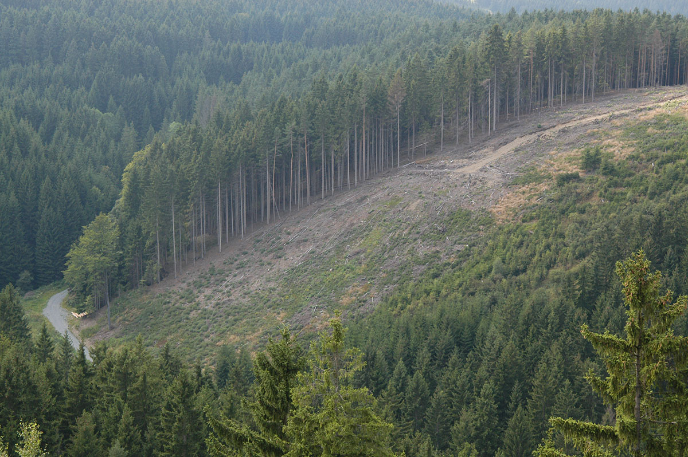
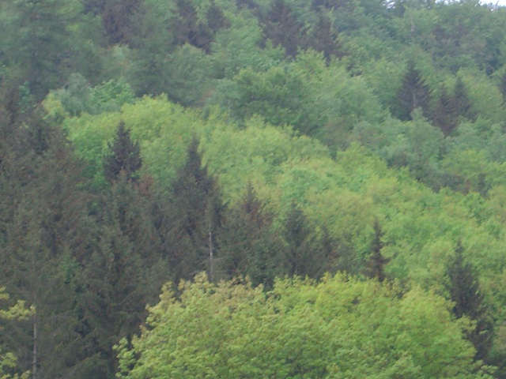
Багатофункціональне ведення лісового господарства
Багатофункціональне ведення лісового господарства (БФЛГ)
Державний ліс
Державний ліс
Приватний ліс
Державний ліс; Говерла/UA
Традиційне лісове господарство
Наближене до природи лісівництво
(„НПЛГ")
Природне (що відповідає природі) лісове господарство
("CCF")
Праліс
Культура
Природа

Slide 4
Стандарти
Федеральний закон про ліси
(Федеративна Республіка Німеччина, 1975)
§ 1 Метою цього закону є, зокрема
1. збереження та, за необхідності, збільшення лісів через їх економічну вигоду (функція використання) та через їх важливість для довкілля, зокрема для постійної ефективності екосистеми, клімату, водного балансу, підтримання чистоти повітря, родючості ґрунту, ландшафту, сільського господарства та інфраструктури, а також відпочинку населення (функція захисту та відпочинку), а також забезпечення належного управління ними в довгостроковій перспективі,
2. сприяння розвитку лісового господарства та
3. досягнення балансу між інтересами громадськості та інтересами власників лісів.

Slide 5
Стандарти
Лісовий закон Баварії (2005)
Стаття 14 Управління лісом
(1) 1 У рамках цілей, визначених цим законом, ліс повинен бути належним чином упорядкований та захищений від пошкоджень. 2 Зокрема
1. під час омолодження лісу слід обирати породи дерев, що відповідають місцевості, а також належним чином включати місцеві породи дерев і використовувати можливості природного поновлення,
2. розвивати ліси відповідно до потреб та з дотриманням природоохоронних вимог,
3. під час ведення лісового господарства дбайливо ставитися до лісових ґрунтів і деревостанів
4. утримуватися від використання добрив з метою підвищення врожайності та уникати використання хімічних пестицидів, наскільки це можливо,
5. зберігати біологічне різноманіття,
6. уникати суцільних рубок у високогірних лісах; пункт 3 залишається без змін.

Slide 6
Стандарти
Саар (1977)
§ 11
Принципи ведення лісового господарства
(1) Ведення лісового господарства здійснюється відповідно до правил належної професійної практики в межах його цільового призначення. При веденні лісового господарства власник лісу повинен враховувати значення лісу для довкілля, зокрема для збереження природних ресурсів ґрунту, води, клімату та повітря.
(2) Ведення лісового господарства відповідно до правил належної професійної практики - це таке лісокористування, яке забезпечує використання, відтворення, догляд і охорону лісу відповідно до встановлених наукових знань і перевірених правил ведення лісового господарства. Це має на меті забезпечити довгострокове збереження функцій ґрунту, а також збереження і розвиток багатої на види і придатної для даної місцевості флори і фауни. При веденні лісового господарства власники лісів зобов'язані
1. підтримувати біологічно здорові та стабільні ліси та узлісся
2. приділяти увагу дизайну та догляду за ландшафтом
3. забезпечувати сталий природний розвиток лісової екосистеми в довгостроковій перспективі,
4. забезпечувати стале виробництво деревини за кількістю та якістю, а також застосовувати методи та технології, що зберігають лісові ресурси та ґрунти, при догляді за лісами та заготівлі деревини,
5. негайно заліснювати незасаджені та зріджені ділянки, а також суцільні вирубки, створені в інший спосіб, шляхом природного поновлення, природної сукцесії, попереднього заліснення, посіву або посадки,
6. сприяти природному поновленню та засаджувати лісові ділянки породами дерев, придатними для даної місцевості,
7. розвивати ліс відповідно до попиту, максимально захищаючи ґрунт, деревостани та ландшафт,
8. утримуватися від широкого використання пестицидів, за винятком ділянок, призначених для виробництва новорічних ялинок
9. підтримувати відповідну пропорцію деревини в біотопах, що стоїть і лежить, та
10. прагнути до щільності дичини, яка не ставить під загрозу природне відновлення лісу, з використанням деревних порід, що відповідають природному потенціалу росту та змішування на даній території.
(3) Орган лісового господарства може розпорядитися про здійснення окремих заходів відповідно до частини 2 пп. 1-9, якщо вони необхідні для збереження захисних і рекреаційних функцій лісу.

Slide 7
Стандарти: Сертифікація (PEFC): сертифікація управління лісовими ресурсами (БФ, НПЛГ)
Основою та відправною точкою розвитку загальноєвропейської сертифікації є
Збереження та належне примноження лісових ресурсів та їх внесок у глобальний кругообіг вуглецю
Підтримка здоров'я та життєздатності лісових екосистем
Збереження та посилення продуктивної функції лісів
Збереження, підтримання та належне посилення біорізноманіття в лісових екосистемах
Збереження та відповідне покращення захисних функцій лісів (особливо ґрунтових та водних) при веденні лісового господарства
Збереження інших соціально-економічних функцій та умов
=> 41 індикатор
(Джерело: Регіональна робоча група PEFC Саксонія, 2016)

Slide 8
Наближені до природи чи природні
Природне ведення лісового господарства
(Continous Cover Forestry; ANW, ProSilva)
Наближене до природи лісове господарство
(CNF: Close to Nature; землі Німеччини)
Дотримуйтесь стандартів
Породи дерев, що відповідають місцевості
Омолоджувати, доглядати, заготовляти деревину
Мішаний ліс, стабільні, структурно багаті деревостани
Природне поновлення, де це можливо
Адаптовані дикі деревостани
Догляд (Z-дерева)
Біорізноманіття: інтегративна охорона природи (сегрегація?)
Високі фінансові показники
Місцеві породи дерев
Обслуговування: одне дерево
Відсутність екстенсивного відновлення, спрямованого на
Адаптовані дикі деревостани
Природне поновлення (посадка, посів)
Автоматизація процесу
Біорізноманіття: Інтегративна охорона природи (сегрегація)

Slide 9
Наближене до природи чи природне
Наближене до природи лісівництво в Баден-Вюртемберзі
"В основі концепції наближеного до природи лісівництва лежать шість центральних лісівничих елементів, які становлять наближене до природи лісівництво у вужчому розумінні ():
Близькість до природи та орієнтація на місцевість при виборі деревних порід;
екологічна та фізична стабільність лісів;
принцип мішаних лісів і ступінчастість;
орієнтація на природне поновлення;
лісівничо-стійкі, адаптовані популяції дичини;
управління деревостанами, орієнтоване на якість та стабільність".
(https://www.waldwissen.net/de/waldwirtschaft/waldbau/waldumbau/naturnahe-waldwirtschaft-in-bw; 10.12.2025)

Slide 10
Наближений до природи чи природний
Переваги сталих лісів
Щонайменше 8 науково підтверджених переваг сталих лісів у порівнянні зі старовіковими лісами (CCF)
Вища стабільність та стійкість;
Витрати на регенерацію/омолодження низькі (можливо, нульові);
Відсутність витрат на догляд за молодняками (самопідтримання);
Можливі стовбури великих розмірів;
Можлива цінна деревина;
Відсоткові ставки вищі;
Біотопні дерева можна залишати назавжди;
Постійний ліс захищає ґрунт і мікроклімат.
(Генетика, безперервність середовища існування, естетика, кваліфіковані робочі місця, ...)

Slide 11
Наближений до природи vs природний
Експлуатаційна
Захисна
Рекреаційна функція
Стале лісокористування!
Багатофункціональне лісове господарство
(належне ведення лісового господарства)
Природне лісове господарство
Наближене до природи лісівництво
Про що це все? Що саме це означає? Як це можна зробити?

Slide 12
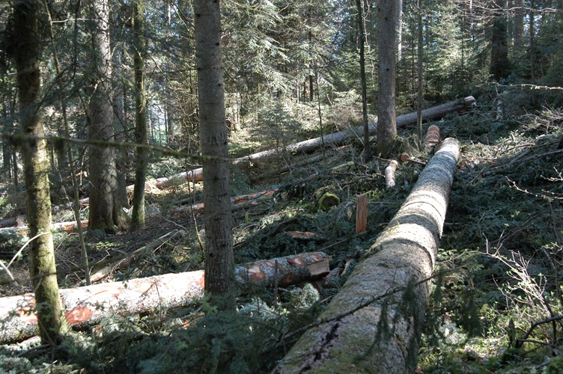
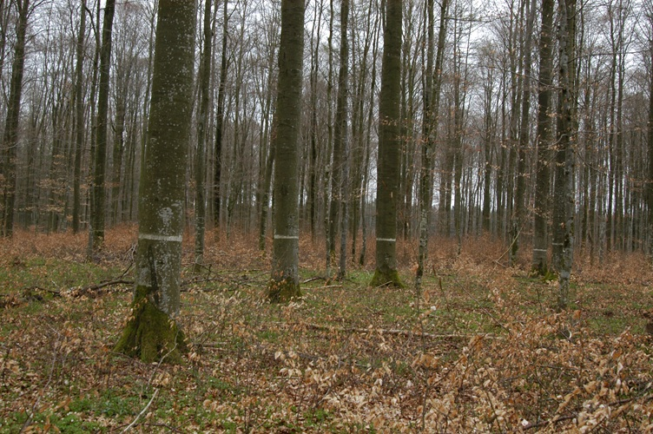
Наближений до природи vs природний
Природне лісове господарство
Наближене до природи лісівництво

Slide 13
Наближений до природи vs природний
Наближене до природного лісівництво
Місцезнаходження та породи дерев!
Стабільність!
(Природне) відновлення!
Догляд (Z-дерева)!
Якість деревини!
Постановка (розмірна
структура)=?
Охорона природи:
Біотопні дерева, сухостій,
можливо, сегрегація.
Деревостан з червоного бука Z-подібної форми (науково-дослідна ділянка Bu226, FoA Steinheim (Баден-Вюртемберг, 2005 р.))

Slide 14
Наближений до природи vs природний
Природне лісокористування
Розташування та породи дерев!
Близькість до природи!
Змішаний ліс!
Фінансові показники!
Стабільність!
Стадійність (розмірна
структура)!
Одиночне дерево
Догляд!
Якість деревини!
Охорона природи: Біотопні дерева
Мертва деревина (можливо, сегрегація)!
Суцільний ліс (постійний ліс, CCF): Couvet/CH 2005

Slide 15
Наближені до природи чи природні
Ні. | Назва | Спосіб | Переваги | Недоліки | Коментар
1 | Просте управління Z-деревами | Лісівники вибирають Z-дерева один раз і маркують їх назавжди. Охорона природи та інші функції досягаються завдяки сегрегації. | Дуже висока продуктивність площі. Працівники лісгоспу маркують дерева-конкуренти (1-3 на одне Z-дерево). Повторне просування може здійснюватися зовнішнім персоналом або технологічно за допомогою штучного інтелекту (наприклад, камера на вершині харвестера тощо). Хороший ріст, механічно стабільні Z-дерева (значення h/d), легко контролювати, моніторити, управляти, можливе природне поновлення. | Однорідні структури деревостанів, культурні об'єкти, охорона природи на окремих ділянках. | Відповідна концепція для обмежених вимог, легка у застосуванні, низькі ризики. Занадто проста для експертів.
2 | Управління Z-деревами за допомо-гою оселищ-них дерев | Лісівники відбирають Z-дерева і постійно маркують їх у двох колективах (Z1, Z2). Природоохоронні та інші функції інтегровані в процес. | Ефективний, багатофункціональний, науково обґрунтований. Добре підготовлений персонал компетентний у всіх функціях лісу. Основні функції можуть бути реалізовані через види, кількість Z-дерев або біотопів, естетику тощо. Екологічно і механічно стійкі, естетично привабливі деревостани, легкі для контролю, моніторингу та управління, можливе природне поновлення; хороший досвід у Німеччині, особливо в Баварському державному лісі (Bayerische Staatsforsten, BaySF). Рекомендується дрібномасштабна сегрегація. |  | Гарне поєднання фінансових, операційних, природних і соціальних вимог. Дещо вимоглива до персоналу.
3 | Постійні ліси (CCF) | Багатовимірний, маркування дерев, що підлягають заготівлі, Z-дерева можливі як виняток | Виробництво, заготівля та охорона природи йдуть пліч-о-пліч, імітує природу, висока екологічна стабільність, швидке зростання, низький ризик, можливий високий дохід, гнучка "окультурена дика природа", естетично привабливий, максимальна лісокультурна свобода, відповідає всім сучасним вимогам. Не потребує сегрегації (потрібні вказівки). | Мотивований і дуже добре навчений персонал, вимагає постійної низької чисельності копитних, потребує даних вибіркових інвентаризацій, менеджмент вимогливий. Заготівля деревини потребує досвідчених працівників. | Легко виконується дуже добре підготовленим персоналом, хоча має найвищу продуктивність лісового господарства.

Slide 16
Лісове планування
Багатофункціональне ведення лісового господарства (БФЛГ)
Дауервальд (CСF)
Відсутність методів, мало прикладів (наприклад, AFI; Stocker)
Вибіркові інвентаризації
Необхідні/допоміжні індикатори
Мало узагальнень
Настанови замість жорстких специфікацій
Відсутність процедур регенерації!
Процедура реорганізації лісів!
Добре відомі методи, великий досвід
Класичні методи управління віковими групами: омолодження, догляд, заготівля деревини
Фіксовані ставки, вибірковість
Доступне моделювання

Slide 17
Варіанти Дауервальду (CCF) в Україні
Великі площі пралісів (Карпати) як еталон
Різноманітні лісові угруповання (місцезростання)
Дубові лісові угруповання (зміна клімату)
Зацікавленість у науковій співпраці
Значна роль у європейському лісоуправлінні, охороні природи та науці
Соціально-економічне різноманіття: вивчення сталості

Slide 18
Навчання
Багатофункціональне лісове господарство
Дауервальд (CCF)
Мотивація: Лісове господарство - це єдиний економічно значущий сектор, який може одночасно і виробляти, і захищати.
Всебічна експертиза в лісах і для лісів
Інтерес до зв'язку між природою та людьми
Зацікавленість у максимальній продуктивності
Насолода від красивих лісів
Впевненість у тому, що ми робимо "правильні речі"

Slide 19
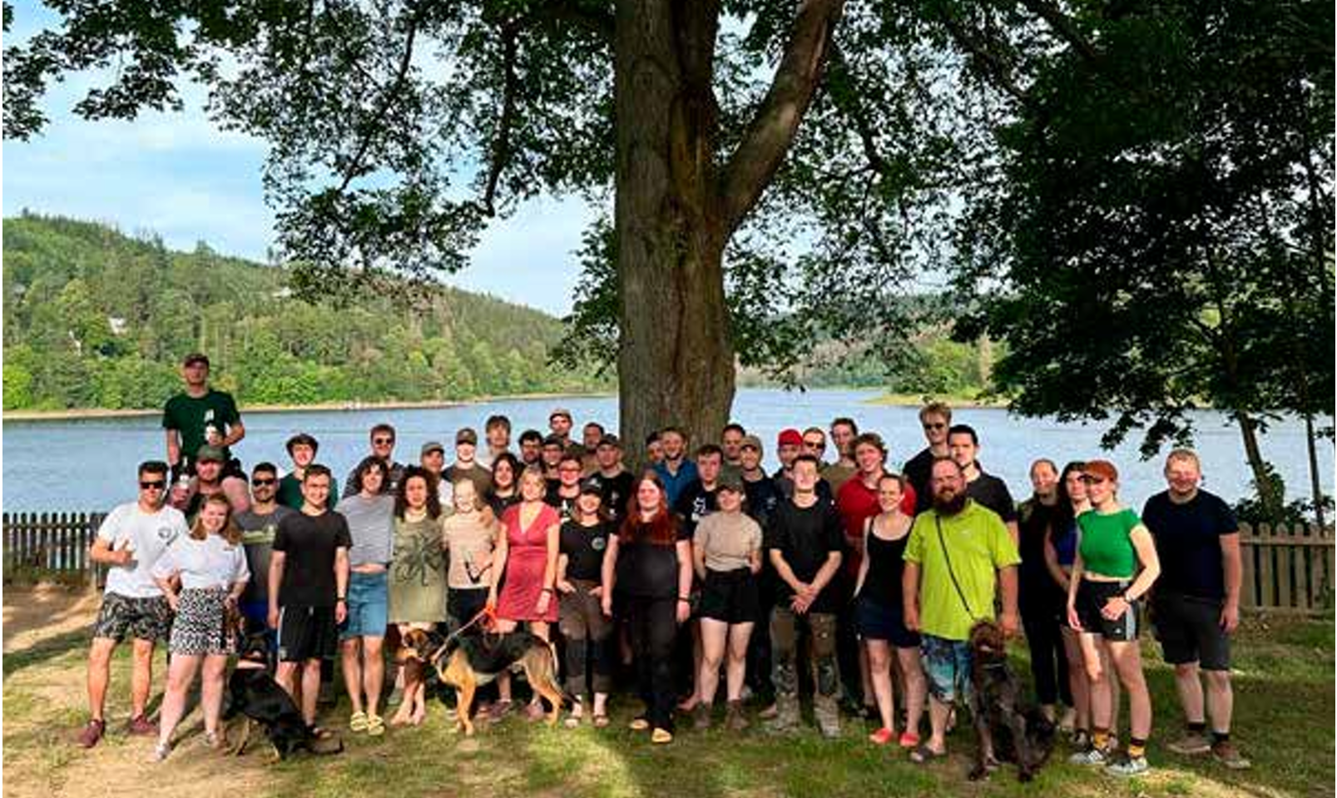
Навчання
Природне лісове господарство
„Молоді ANW“
(ANW: Робоча група з природного лісового господарства; www.anw-deutschland.de)
Університетські групи у всіх навчальних закладах
Величезний інтерес
Понад 20 заходів на рік
Творити, а не скаржитися
День університету ANW 2024; Фото: Бастіан Еренфельс, «Постійний ліс» 71: 72

Slide 20
Ризики невдач
Наближене до природи лісівництво
Природне лісівництво (CCF)
Відсутність зацікавленості
Нерозуміння лісової екосистеми
Зосередженість на поставках деревини
Відсутність системи індикаторів
Жорсткі специфікації
Громадськість не залучена
Відсутність внутрішньої мотивації
Брак знань
Надмірна чисельність популяцій копитних
Нерозуміння важливості збільшення послуг
Неповна система індикаторів
Вимоглива сертифікація

Slide 21
Наближений до природи чи природний
Застарілі?
->Збереження лісів, кліматичні ліси
Утилізаційна
захисна
Рекреаційна функція
Стале лісокористування!
Багатофункціональне лісове господарство
(належне ведення лісового господарства)
Природне лісівництво
Наближене до природи лісівництво
Про що це все? Що саме це означає? Як це можна зробити?

Slide 22
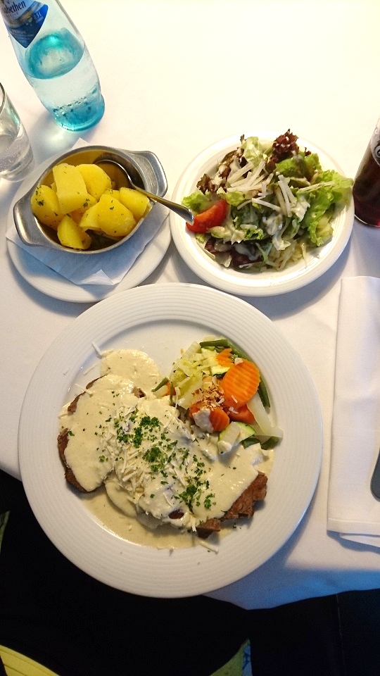
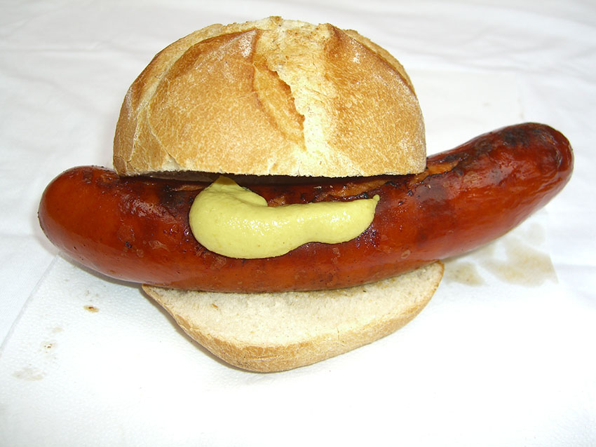
Підсумки

Slide 23
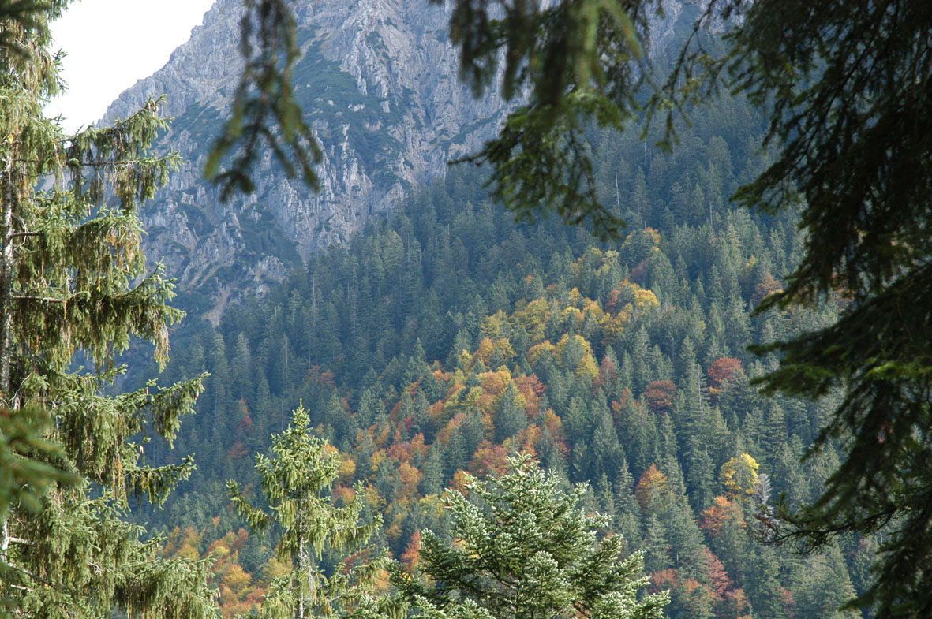
Дякую!

